Slide 1
.
Взаимодействие электромагнитных волн с веществом.

Slide 2
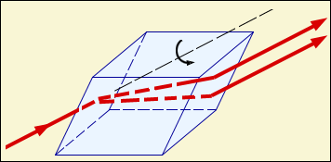
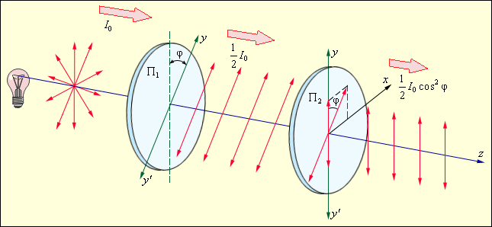
.
Поляризация света

Slide 3
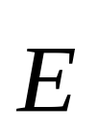
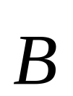
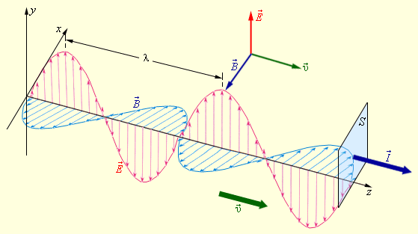
.
Cвет – это электромагнитные волны, в которых векторы и перпендикулярны друг другу и лежат в плоскости, перпендикулярной направлению распространения волны. Векторы колеблются в одинаковых фазах.

Slide 4

.
Во всех процессах взаимодействия света
с веществом основную роль играет электрический
вектор напряженности электрического поля,
поэтому его называют световым вектором.
Свет представляет собой суммарное электромагнитное излучение множества независимо излучающих атомов. Поэтому все ориентации светового вектора будут равновероятны. Такой свет называется естественным (а). Если при распространении электро- магнитной волны световой вектор сохраняет свою ориентацию, такую волну называют линейно-поляризованной или плоско-поляризованной. Поляризованным светом называется свет, в котором направления колебания вектора Е каким-либо образом упорядочены (б). Плоскополяризованный свет — свет, в котором вектор колеблется в одной, проходящей через луч плоскости (в). Эта плоскость называется плоскостью поляризации.

Slide 5
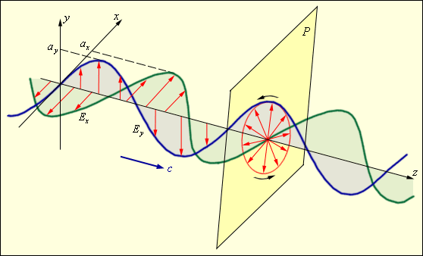
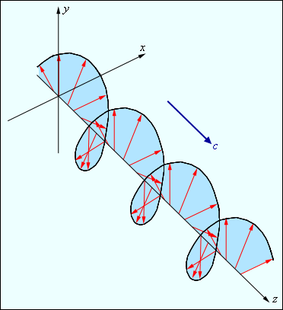
.
Если вдоль одного и того же направления распространяются две монохроматические волны, поляризованные в двух взаимно перпендикулярных плоскостях, то в результате их сложения в общем случае возникает эллиптически-поляризованная волна.
Электрическое поле
в эллиптически-поля-
ризованной волне.

Slide 6
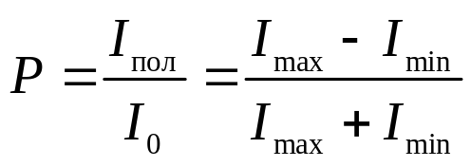
.
Чтобы из естественного света получить поляризованный,
луч надо пропустить через устройство, называемое
поляризатором П1. Определить, является ли свет поляризованным, можно с помощью анализатора П2.
Степень поляризации:
где Imax и Imin – максимальное и минимальное значения интенсивности света, прошедшего через поляризатор, которые можно измерить с помощью анализатора.

Slide 7
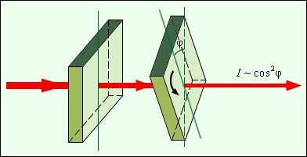
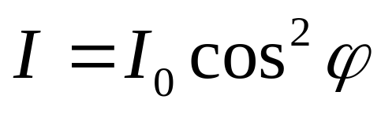
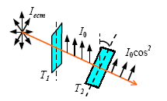
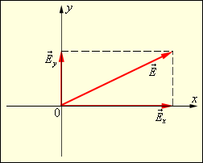
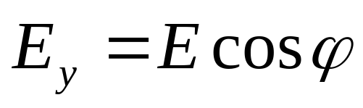
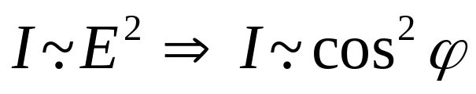
Закон Малюса
для идеального поляризатора:.
φ
φ
φ

Slide 8
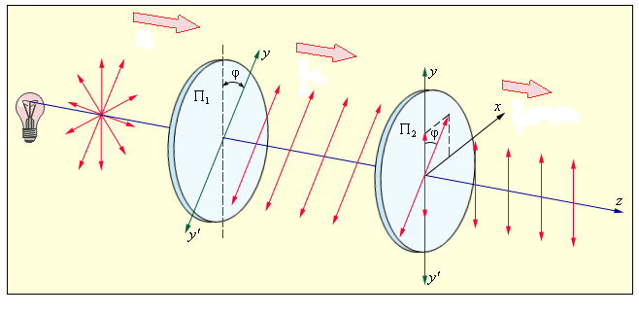

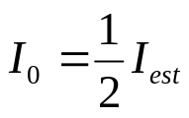
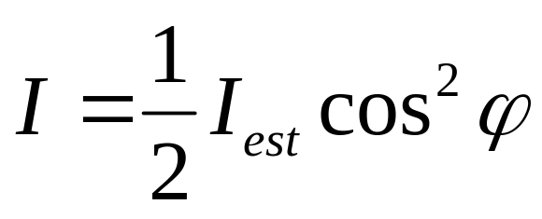
.
.При прохождении естественного света через поляризатор интенсивность его уменьшается в 2 раза.

Slide 9
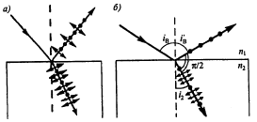
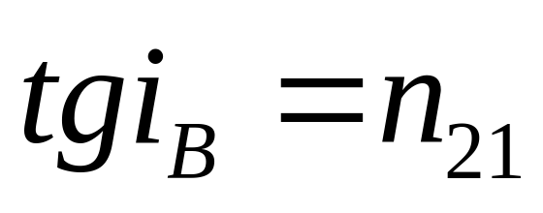
Закон Брюстера.
Если естественный свет падает на границу раздела двух диэлектриков, то отраженный и преломленный лучи являются частично поляризованными
Если угол падения равен углу Брюстера, который определяется соотношением
,
то отраженный луч
является плоскополяризованным.

Slide 10
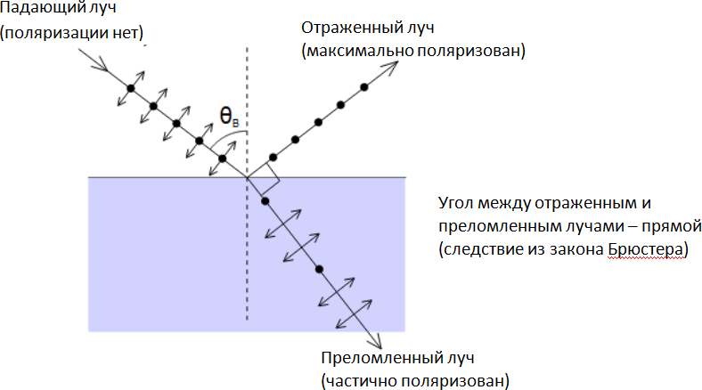
.
.

Slide 11

Двойное лучепреломление в кристаллах.
Эффект расщепления в анизотропных средах луча света на две составляющие. Впервые обнаружен датским ученым Бартолином на кристалле исландского шпата.

Slide 12
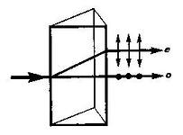
.
e
o
Первый луч распространяться по закону геометрической оптики, и называется обыкновенным (o — ordinary), второй же отклоняется в сторону, нарушая обычный закон преломления света, и называется необыкновенным (e — extraordinary).Оба луча оказываются поляризованными во взаимно-перпендикулярных плоскостях.

Slide 13
.
Однако, если изменять угол падения луча на грань кристалла, от обнаружится направление, в котором лучи не раздваиваются. Это направление называется оптическая ось кристалла. Речь идет именно о направлении, а не о прямой линии, проходящей через какую-то точку кристалла. Любая прямая, проходящая параллельно данному направлению, является оптической осью кристалла. Кристаллы в зависимости от типа их симметрии бывают одноосные и двуосные, т. е. имеют одну или две оптические оси (к первым и относится исландский шпат).
Нарушение закона преломления света необыкновенным лучом связанно с тем, что скорость распространения света (а значит и показатель преломления) волн с такой поляризацией, как у необыкновенного луча, зависит от направления. Для обыкновенной волны скорость распространения одинакова во всех направлениях.

Slide 14
,
Итак, обыкновенные лучи распространяются в кристалле по всем направлениям с одинаковой скоростью vo=c/no, а необыкновенные — с разной скоростью ve=с/ne (в зависимости от угла между вектором Е и оптической осью). Для луча, распространяющегося вдоль оптической оси, no=ne, vo=ve, т.е. вдоль оптической оси существует только одна скорость распространения света. Различие в ve и vo для всех направлений, кроме направления оптической оси, и обусловливает явление двойного лучепреломления света в одноосных кристаллах.

Slide 15
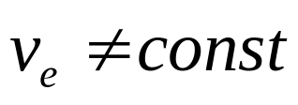


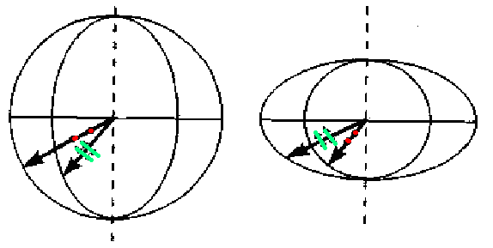



.
На рис. 279 показано распространение обыкновенного и
необыкновенного лучей в кристалле. Волновой
поверхностью обыкновенного луча (он распространяется
с vo=const) является сфера, необыкновенного луча
( )— эллипсоид вращения. Наибольшее расхож-
дение волновых поверхностей обыкновенного и
необыкновенного лучей наблюдается в направлении,
перпендикулярном оптической оси.
.
рис. 279

Slide 16
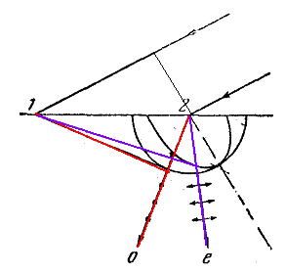
.
Зная вид волновых поверхностей, можно с помощью принципа Гюйгенса построить ход лучей в кристалле.
Оптическая
ось кристалла

Slide 17
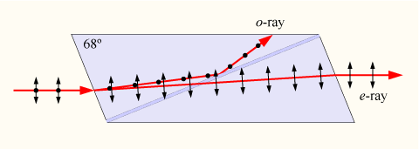
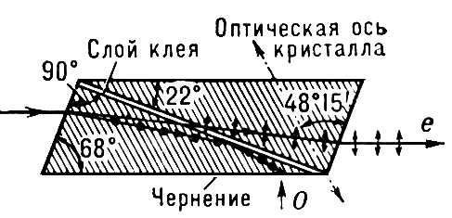
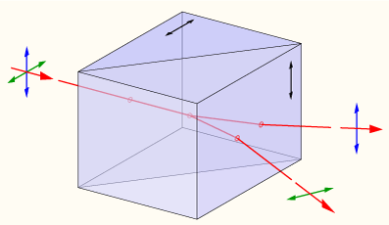
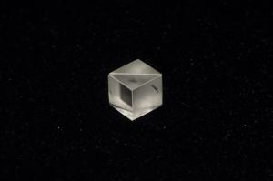
Поляризационные призмы и поляроиды.
Призма Николя.
Призма Волластона

Slide 18
Поляроиды
Существуют кристаллы, в которых один из лучей, обыкновенный или необыкновенный, поглощается сильнее другого. Это явление называется дихроизмом. К таким веществам, в частности, относится кристалл турмалина. В нем обыкновенный луч полностью поглощается на длине около 1 мм. Дихроичные кристаллы приобрели ещё большее значение с изобретением поляроидов. Это тонкие плёнки из целлулоида, в которые вкраплены кристаллики дихроичного вещества.

Slide 19
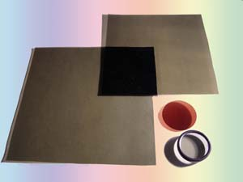
.
Примером может служить плёнка с использованием герапатита- двоякопреломляющего вещества с очень сильно выраженным дихроизмом в области видимого света. Такая плёнка толщиной около 0,1 мм полностью поглощает обыкновенные лучи в видимой области спектра.
Преимущество поляроидов перед приз-
мами – возможность изготовлять их с
площадями поверхностей до нескольких
квадратных метров.
Однако степень поляризации у мно-
гих из них неодинакова по спектру,
а зависит от длины волны.
Кроме того, их меньшая по сравнению с призмами прозрачность
(приблизительно 30%) в сочетании с небольшой термостойкостью не
позволяет использовать поляроиды в мощных световых потоках.
Поляроиды применяются, например, для защиты от ослепляющего
действия солнечных лучей и фар встречного автотранспорта.

Slide 20
ИСКУССТВЕННАЯ ОПТИЧЕСКАЯ АНИЗОТРОПИЯ
Двойное лучепреломление имеет место в естественных анизотропных средах. Существуют, однако, различные способы получения искусственной оптической анизотропия, т. е. сообщения оптической анизотропии естественно изотропным веществам. Оптически изотропные вещества становятся оптически анизотропными под действием:
1) одностороннего сжатия или растяжения (кристаллы кубической системы, стекла и др.); 2) электрического поля (жидкости, аморфные тела, тазы); 3) магнитного поля (жидкости, стекла, коллоиды).

Slide 21
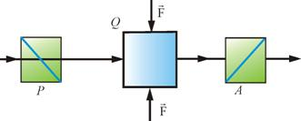
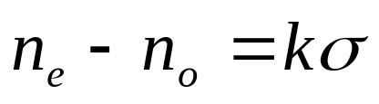
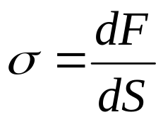
Фотоупругость
При одностороннем растяжении или сжатии тело становится подобным одноосному кристаллу с оптической осью, параллельной направлению приложенной силы. Мерой возникающей при этом оптической анизотро-пии служит разность показателей преломле-ния обыкновенного и необыкновенного лучей
где k – коэффициент пропорциональ-
ности, зависящий от свойств вещества,σ –меха- ническое напряжение

Slide 22
.
В отсутствие механической деформации свет проходить не будет. Если же стекло подвергнуть деформации, то свет может пройти, причем картина на экране получится цветная. По распределению цветных полос можно судить о распределении напряжений в стеклянной пластинке. Это явление широко используется для определения прочности деталей. Помещая прозрачные фотоупругие модели между поляризатором и анализатором и подвергая их различным нагрузкам, можно изучать распределения возникающих внутренних напряжений.

Slide 23
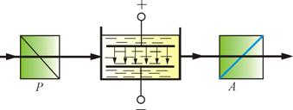
Эффект Керра.
Явление искусственной анизотропии может возникать в изотропных средах под воздействием электрического поля (эффект Керра). Если поляризаторы скрещены, то в отсутствие поля свет через ячейку Керра не проходит. В электрическом поле между пластинками конденсатора жидкость (используется обычно нитробензол) становится анизотропной. Свет, прошедший через кювету, поворачивает плоскость поляризации, и система становится прозрачной. Ячейка Керра может служить затвором света, который управляется потенциалом одного из электродов конденсатора, помещенного в ячейку.

Slide 24
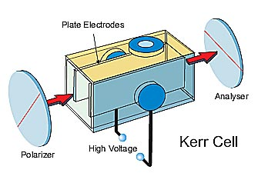
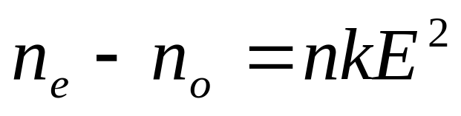
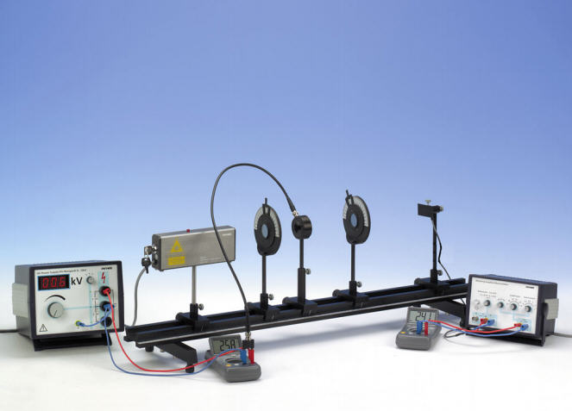
.
квадрату напряжённости электрического поля Е:
Здесь n - показатель преломления вещества в отсутствие поля, k - постоянная Керра.
Величина двойного лучепрелом-
ления прямо пропорциональна
На основе ячеек Керра построены
практически безынерционные
затворы и модуляторы света
с временем срабатывания до 10 с.
-12

Slide 25
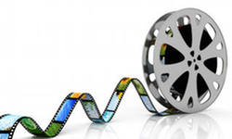
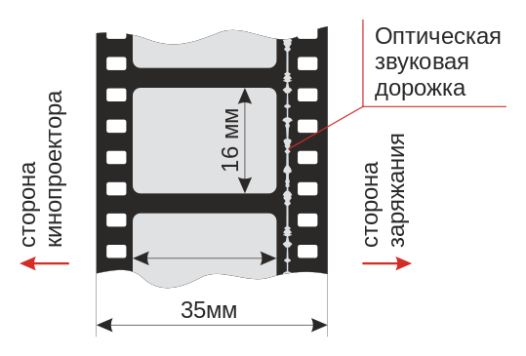
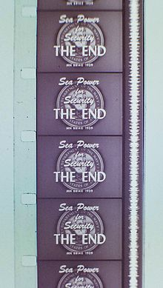
Ячейка Керра используется в записи звука на киноплёнку.
.

Slide 26
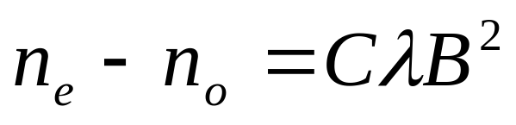
Анизотропия, создаваемая в веществе магнитным полем
(явление Коттона-Мутона).
Оптически изотропное вещество в магнитном поле приобретает свойства одноосного кристалла, ось которого коллинеарна направлению индукции магнитного поля.
Где C — постоянная, характеризующая свойства вещества, B – магнитная индукция. Этот эффект очень мал.

Slide 27
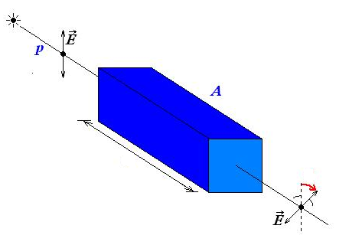
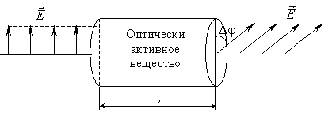

Вращение плоскости поляризации
l
φ
Наблюдается при прохождении плоскополяризованного света через через кварцевую пластинку и растворы некоторых жидкостей, например, через водный раствор сахара. Вещества, вращающие плоскость поляризации называются оптически активными. К таким веществам относятся скипидар, виннокаменная кислота, камфара, кокаин, никотин и много других.
Угол вращения φ пропорционален концентрации раствора C и толщине слоя раствора l
Коэффициент пропорциональности α зависит от рода вещества, длины волны и температуры. Он носит название постоянной вращения.

Slide 28
.
A
Aў
Вращение плоскости поляризации объясняется следующим образом.
Известно, что прямолинейное гармоническое колебательное движение можно разложить на два круговых, происходящих
Δϕ
Aў₂
A₁
A₂
ω₂
ω₁
O
Рисунок 6.2. Вращение плоскости поляризации
с той же частотой, но в обратных направлениях. Френель предположил, что в оптически активных веществах вращение в правую и левую сторону происходит с различной скоростью. В результате плоскость поляризации поворачивается.

Slide 29
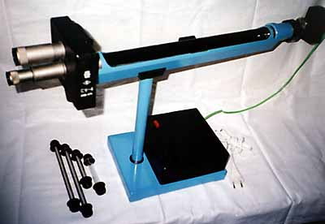
,
Метод определения концентрации активных веществ по углу поворота плоскости поляризации является основным методом количественного анализа в сахарной промышленности.
Сахариметр универсальный СУ-4 предназначен для определения концентрации сахарозы в растворах по углу вращения плоскости поляризации.

Slide 30
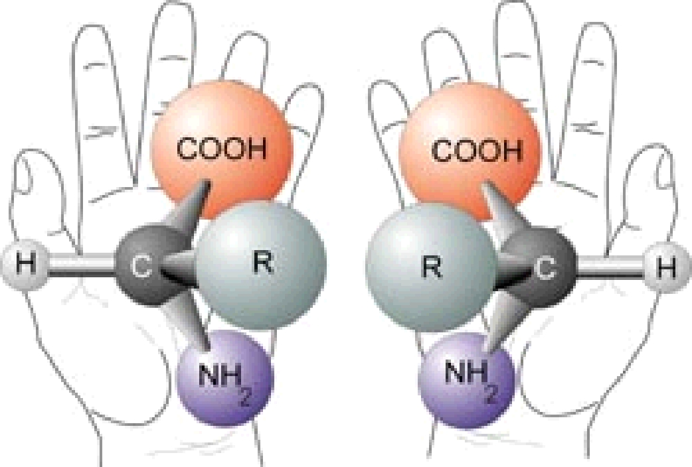
.
Способность вращать плоскость поляризации объясняется строением молекул.
Молекулы сахара и целого ряда других
органических соединений содержат
несколько асимметричных атомов углерода. Различные группировки вокруг тех или иных асимметричных атомов могут приводить к разновидностям молекул, имеющих один и тот же молекулярный состав, но различное строение.
Такие молекулы называются изомерами. Так, для сахара
существует 16 различных форм, образующих восемь
пар (левых и правых) оптических изомеров.

Slide 31
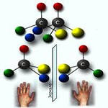
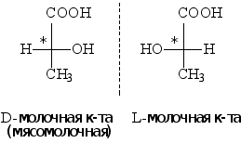
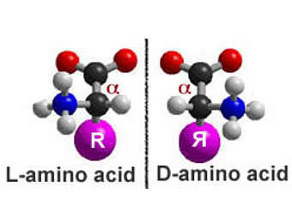
.
Зеркальная, или оптическая, изомерия
широко распространена в природе. Она проявляется в способности некоторых веществ поворачивать плоскость поляризованного луча света в противоположные стороны. Зеркальные изомеры делятся на правовращающие или левовращающие. Зеркальные изомеры одного и того же вещества относятся друг к другу как предмет к своему зеркальному отражению. Зеркальная изомерия распространена среди органических молекул, например, аминокислот. Белки в живых системах образуются преимущественно из одного типа аминокислот – левовращающих.

Slide 32
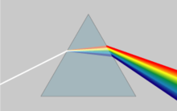
Дисперсия света
Дисперсия света – зависимость показателя преломления n вещества от частоты ν (длины волны λ) света. Сущностью явления дисперсии является неодинаковая скорость распространения лучей света c различной длиной волны в прозрачном веществе — оптической среде (тогда как в вакууме скорость света всегда одинакова, независимо от длины волны и следовательно цвета). Обычно чем больше частота волны, тем больше показатель преломления среды и меньше ее скорость света в ней:
у красного цвета максимальная скорость в среде и минимальная степень преломления,
у фиолетового цвета минимальная скорость света в среде и максимальная степень преломления.

Slide 33
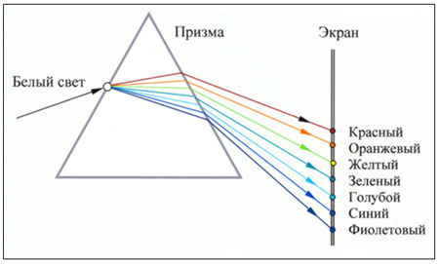
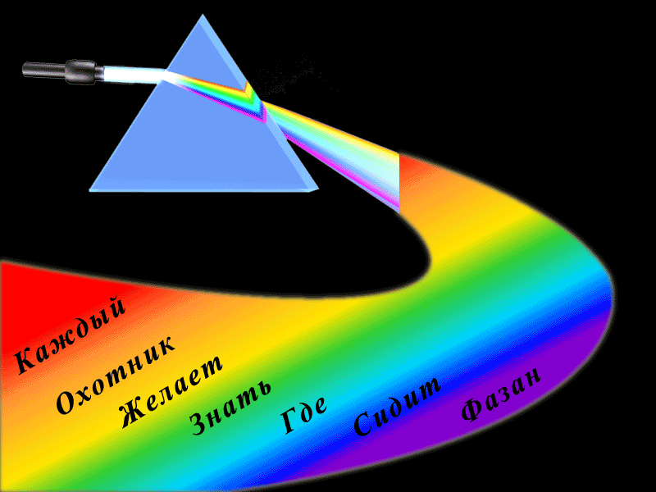
.
.

Slide 34


.
Дисперсией объясняется факт появления радуги после дождя (точнее тот факт, что радуга разноцветная, а не белая)

Slide 35





.
Нормальная дисперсия
Аномальная дисперсия
Полоса поглощения
Величина называется дисперсией вещества.
Для всех прозрачных веществ показатель преломле-ния уменьшается с увеличением длины волны.
Такая дисперсия называется нормальной. Однако в некоторых веществах наблюдается эффект аномальной дисперсии, при котором синие лучи преломляются меньше, чем красные, а другие лучи поглощаются веществом и от наблюдения ускользают. Аномальная дисперсия наблюдается в полосах поглощения вещества.

Slide 36

.
Теорию дисперсии разрабатывал Лоренц. Он рассматривал дисперсию как результат взаимодействия электромагнитного излучения с электронами в атомах и молекулах. Под воздействием переменного электромагнитного поля волны электроны совершают вынужденные колебания. При этом наблюдается зависимость диэлектри -ческой проницаемости среды ε от частоты световых волн. А диэлектрическая проницамость связана с показателем преломления.
Дисперсия света позволила впервые вполне убедительно показать составную природу белого света.

Slide 37



Поглощение света
Одним из процессов взаимодействия света с веществом является процесс поглощения света.
Закон поглощения света.
В 1729 году французский физик
Пьер Бугер установил, что относи-
тельное изменение интенсивности
света в каждом слое dx
не зависит от интенсивности и
пропорционально толщине
этого слоя:
здесь kλ – коэффициент пропорциональности,
а минус соответствует уменьшению интенсивности.

Slide 38



.
Для вычисления полного поглощения света в слое вещества конечной толщины l следует это выражение проинтегрировать, взяв в левой части пределы от I0 до Il, а в правой – от 0 до l, соответственно:
Выражение (3) называется законом Бугера, где величина k – коэффициент поглощения. Коэффициент поглощения вещества имеет размерность [L ] ( в системе СИ коэффициент поглощения измеряется в м ) и характеризует такую толщину слоя любого вещества, которое ослабляет интенсивность проходящего через него монохроматического излучения в е раз.
(1)
(2)
(3)
-1
-1

Slide 39


.
Коэффициент поглощения характеризуется сильной и специфической для каждого вещества зависимостью от частоты света. Зависимость коэффициента поглощения от частоты определяет спектр поглощения данного вещества и часто имеет очень сложный вид.
kλ
λ
Спектр поглощения хлорофилла
The visible and UV spectra of liquid water

Slide 40

Рассеяние света
Луч света представляет собой электромагнитную волну (точнее, набор волн), электрическое поле которой периодически меняется – осциллирует – и вынуждает колебаться с такой же частотой электронное облако, окружающее атом. Но при этом колеблющиеся электроны сами становятся источниками вторичных электромагнитных волн. Вторичные волны являются когерентными и интерферируют.
Соответствующий расчёт показывает, в однородной среде вторичные волны полностью гасят друг друга во всех направлениях, кроме направления распространения первичной волны.

Slide 41


.
Рассеяние света в результате дифракции возникает только в оптически неоднородной среде, например в мутной среде(дым, туман, запыленный воздух и т.п.). Дифрагируя на неоднородностях среды, световые волны создают дифракционную картину, характеризующуюся довольно равномерным распределением интенсивности по всем направлениям.

Slide 42

.
Если размеры неоднородностей малы по сравнению с длиной световой волны
(не более 0,1λ), интенсивность рассеянного света оказывается пропорциональной четвёртой степени частоты или обратно пропорциональной четвёртой степени длины волны.
Эта зависимость носит название
закона Рэлея.

Slide 43


.
Голубой цвет неба объясняется рассеянием солнечных лучей на флуктуациях плотности молекул в атмосфере Земли.

Slide 44


.
По этой же причине солнечный диск при закате и восходе кажется красным.

Slide 45

.

